Slide 1
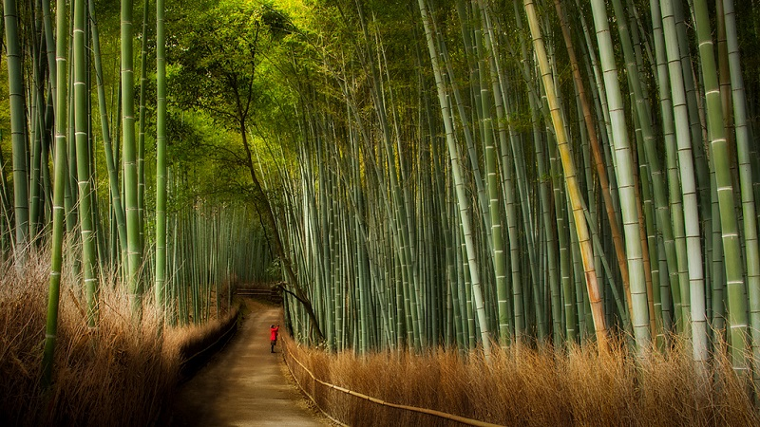
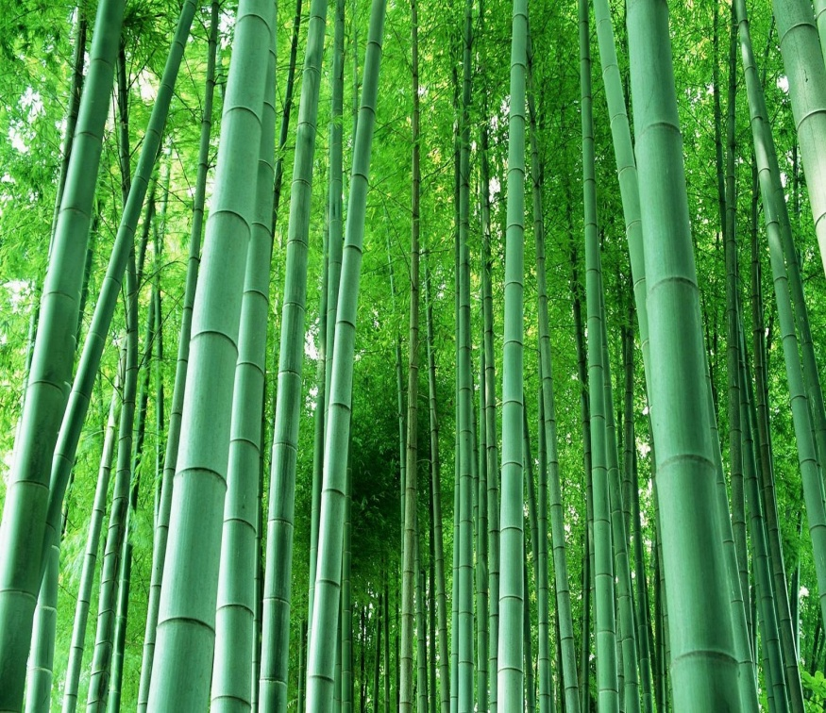
Задание 2
Скорость деления образовательной ткани практически одинакова у всех растений. Однако одни растут со скоростью 0,7 см в сутки, а другие, например, бамбук – до 1 м в сутки. Какой высоты будет бамбук за неделю?

